Slide 1
4장. 조건문과 반복문

Slide 2
1절. 코드 실행 흐름 제어
2절. 조건문(if문, switch문)
3절. 반복문(for문, while문, do-while문)

Slide 3
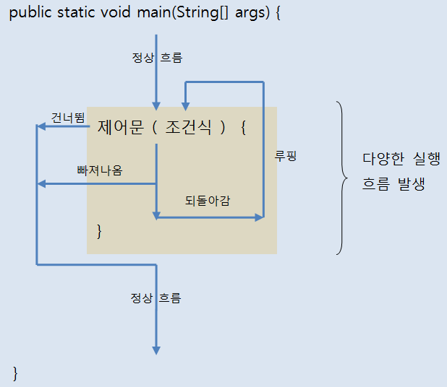
1절. 코드 실행 흐름 제어
정상적인 코드 실행 흐름
main() 메소드의 시작인 중괄호 { 에서 끝 중괄호 } 까지 위->아래 방향으로 실행
제어문의 역할
코드 실행 흐름을 개발자가 원하는 방향으로 변경할 수 있도록 도와줌

Slide 4
1절. 코드 실행 흐름 제어
제어문의 종류
조건문
if문, switch문
반복문
for문, while문, do-while문
break문, continue문
제어문의 중첩
제어문의 중괄호 내부에 다른 제어문 작성 가능
다양한 흐름 발생 가능

Slide 5
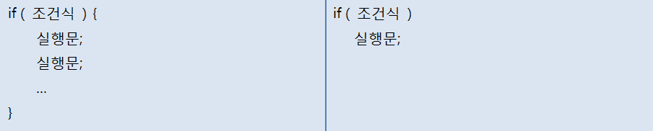
2절. 조건문(if문, switch문)
If문 (p.108~110)
조건식 결과 따라 중괄호 { } 블록을 실행할지 여부 결정할 때 사용
조건식
true 또는 false값을 산출할 수 있는 연산식
boolean 변수
조건식이 true이면 블록 실행하고 false 이면 블록 실행하지 않음

Slide 6
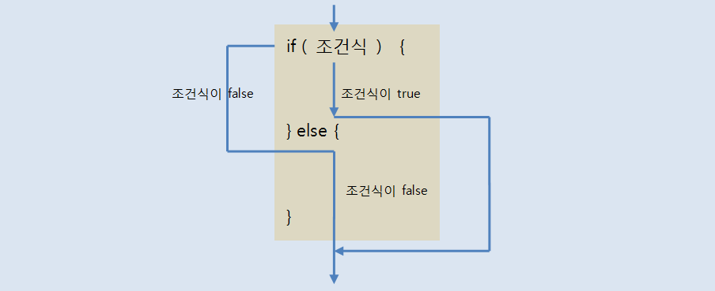
2절. 조건문(if문, switch문)
if-else 문 (p.110)
조건식 결과 따라 실행 블록 선택

Slide 7
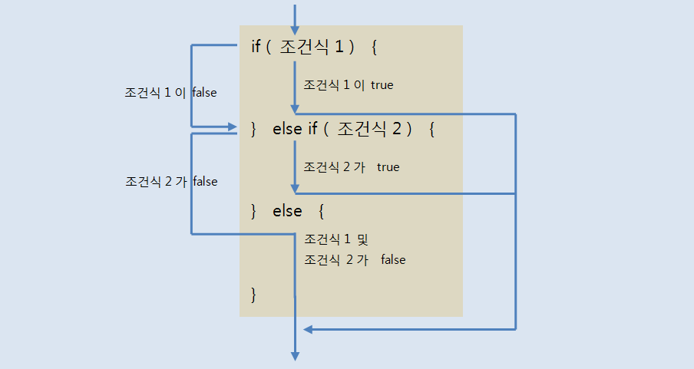
2절. 조건문(if문, switch문)
if-else if-else 문 (p.111~114)
복수의 조건식 두어 조건식을 만족하는 블록만 실행

Slide 8
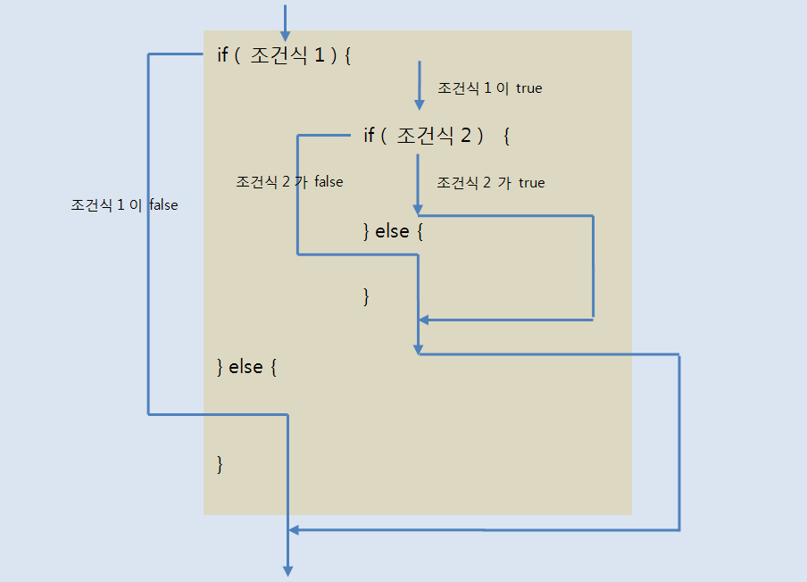
2절. 조건문(if문, switch문)
중첩 if문 (p.114~116)
코드 실행 흐름을 이해하는 것이 가장 중요

Slide 9
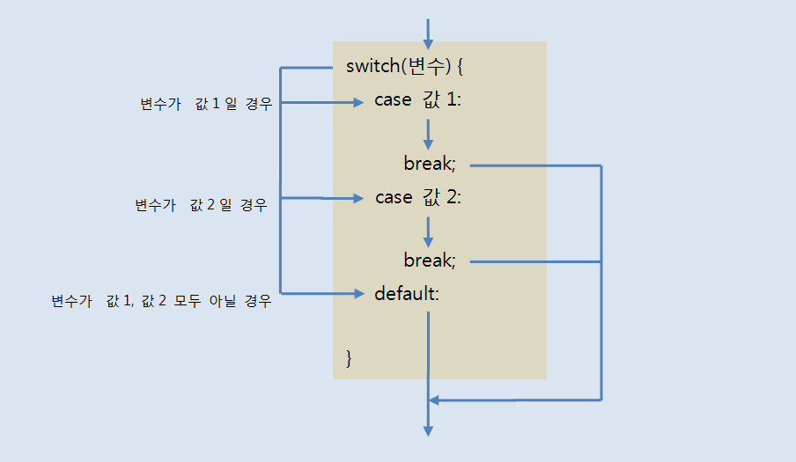
2절. 조건문(if문, switch문)
Switch문 (p.116~119)
변수나 연산식의 값에 따라 실행문 선택할 때 사용

Slide 10
3절. 반복문(for문, while문, do-while문)
반복문
중괄호 블록 내용을 반복적으로 실행할 때 사용
종류: for문, while문, do-while문

Slide 11
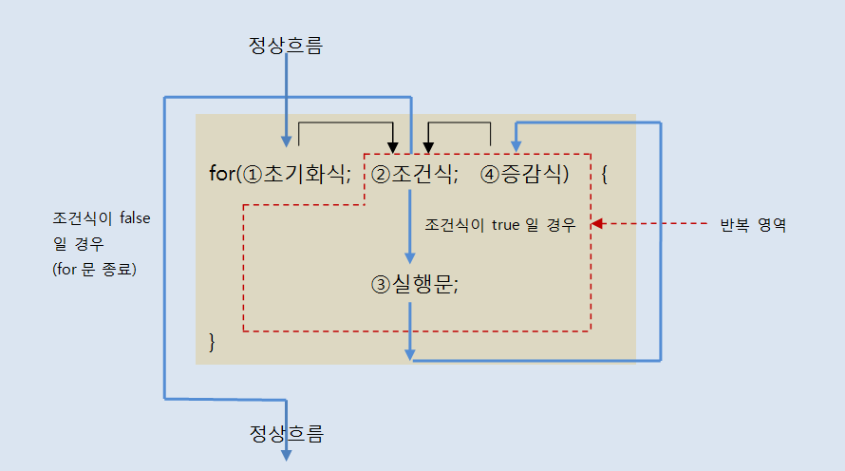
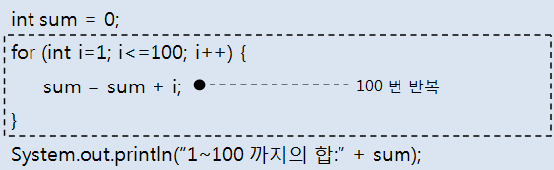
3절. 반복문(for문, while문, do-while문)
for문: 반복 횟수를 알고 있을 때 주로 사용 (p.120~124)

Slide 12
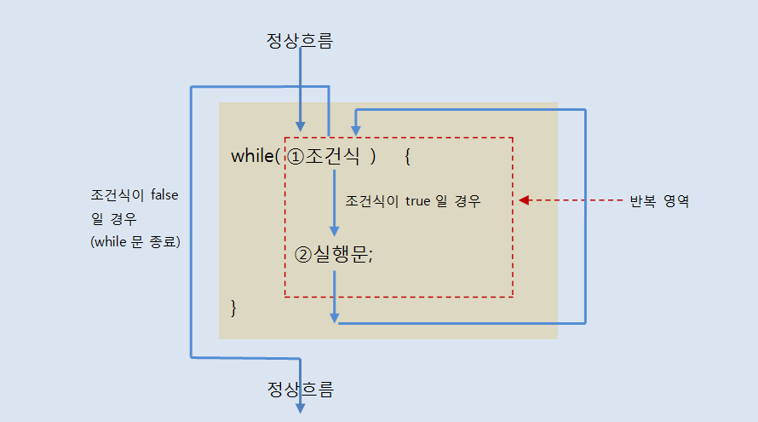
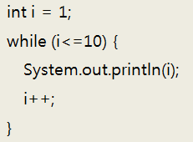
3절. 반복문(for문, while문, do-while문)
while문: 조건에 따라 반복을 계속할지 결정할 때 사용
(p.124~128)

Slide 13
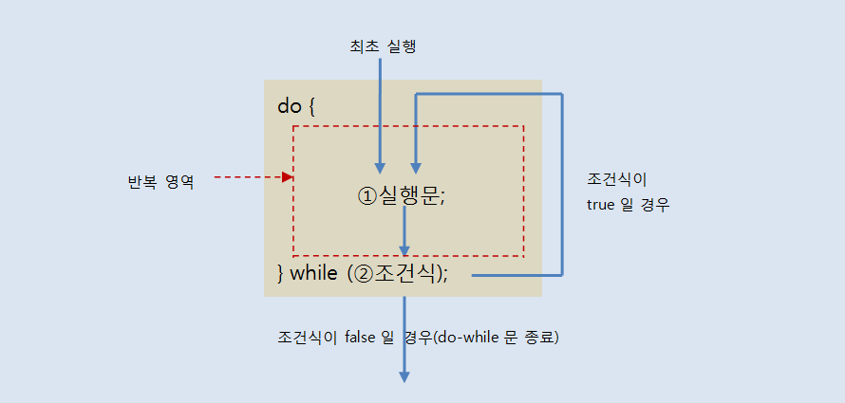
3절. 반복문(for문, while문, do-while문)
do-while문 (p.128~ p.130)
조건 따라 반복 계속할지 결정할 때 사용하는 것은 while문과 동일
무조건 중괄호 { } 블록을 한 번 실행한 후, 조건 검사해 반복 결정

Slide 14
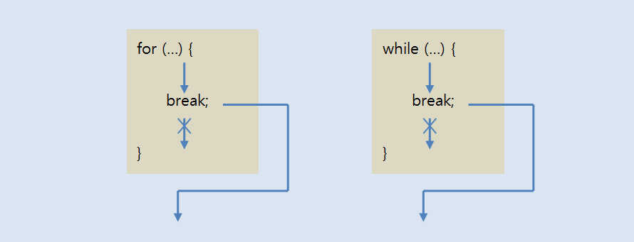
3절. 반복문(for문, while문, do-while문)
break 문 (p.130~132)
for문, while문, do-while문 종료 (반복 취소)
Switch문 종료
대개 if문과 같이 사용
if문 조건식에 따라 for문과 while문 종료할 때 사용

Slide 15
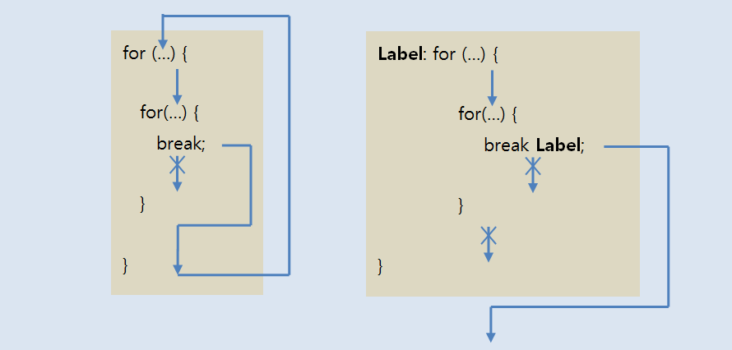
3절. 반복문(for문, while문, do-while문)
break 문 (p.130~132)
반복문이 중첩된 경우
반복문이 중첩되어 있을 경우 break; 문은 가장 가까운 반복문만 종료
바깥쪽 반복문까지 종료시키려면 반복문에 이름(라벨)을 붙이고, “break 이름;” 사용

Slide 16
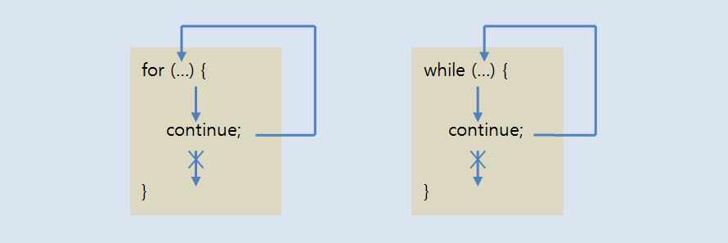
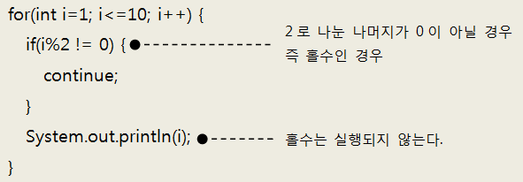
3절. 반복문(for문, while문, do-while문)
continue 문 (p.132~133)
for문, while문, do-while문에서 사용
for문: 증감식으로 이동
while문, do-while문: 조건식으로 이동

